Slide 1
“图形与几何”单元作业设计
——一年级数学备课组

Slide 2

图形的认识与测量
图形的位置与运动

Slide 3
01
图形的认识与测量

Slide 4
内容要求
1.能通过实物和模型辨认简单的立体图形和平面图形，能对图形分类，会用简单图形拼图。
2.能辨认长方体、正方体、圆柱、球等立体图形，能直观描述这些立体图形的特征。
3.在认识物体的活动中，体会比较、分类等认识事物的方法，培养初步的观察、操作能力和空间观念。
4.初步学会从“形”的角度观察生活现象，体会数学与现实生活的联系，提高学习数学的兴趣。

Slide 5
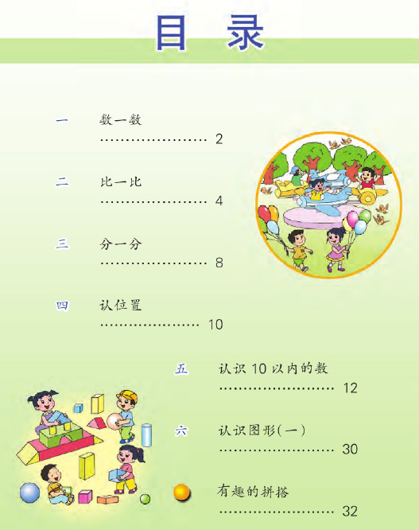

Slide 6
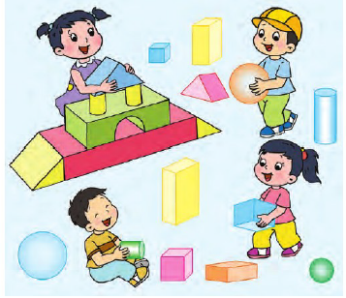
认识图形
学前经验→直观感知→动手操作→空间观念

Slide 7
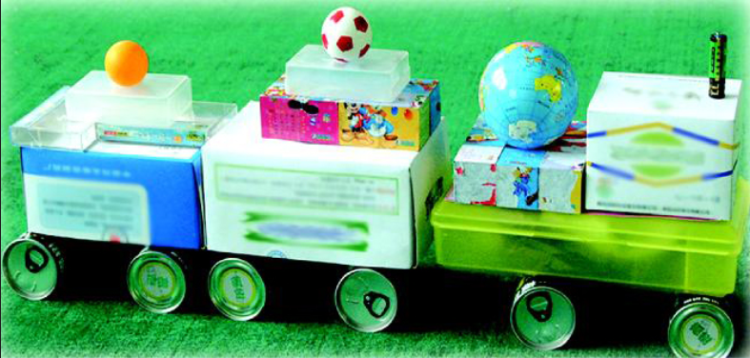
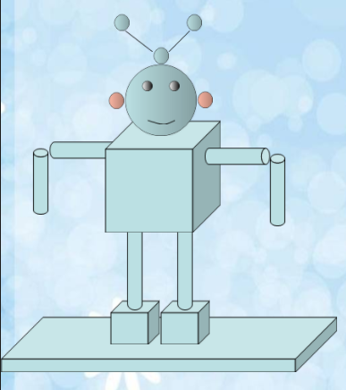
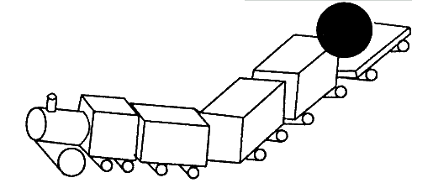
猜一猜、搭一搭
1.运用特征。
2.应用意识。
3.空间观念。

Slide 8
数一数、搭一搭
用几个同样多的小正方体能搭成一个大正方体？

Slide 9
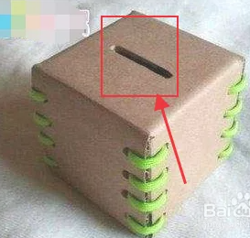
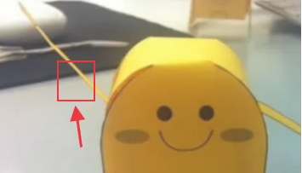
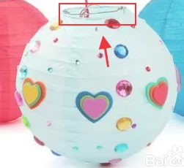
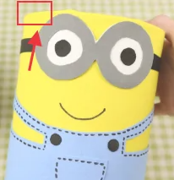
模样变变变

Slide 10
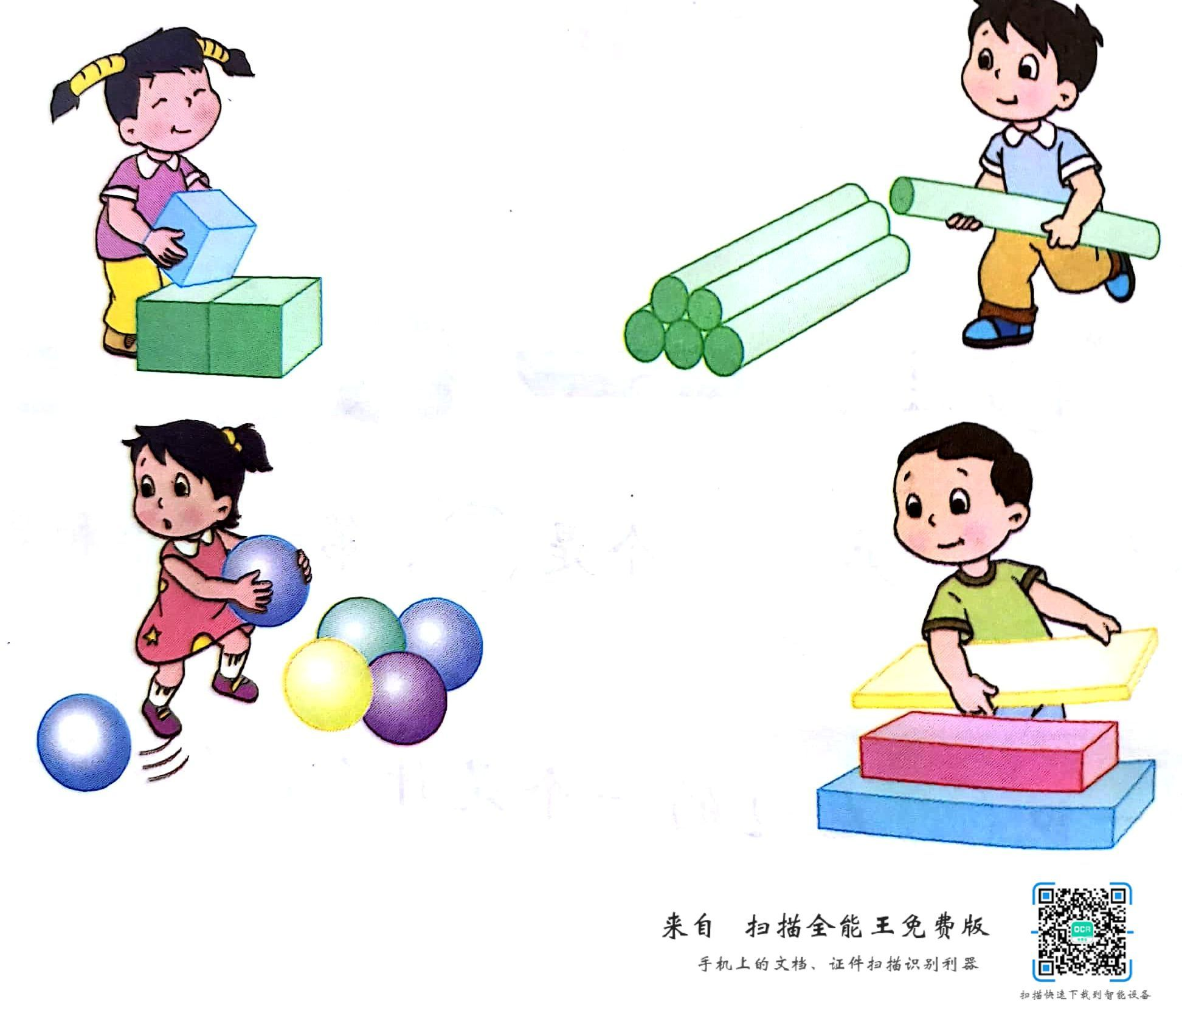
堆一堆，比稳比高
1.选择什么样的图形，搭的稳？
2.比一比谁搭的高？
3.怎样搭才能搭的又稳又高？

Slide 11
谢谢大家！

